Slide 1




Txheej Txheem Pab Cuam PEOPLE Ntawm UW-Madison
Tsim Koj Tus Kheej Nrog PEOPLE
Kev Nthuav Qhia

Slide 2
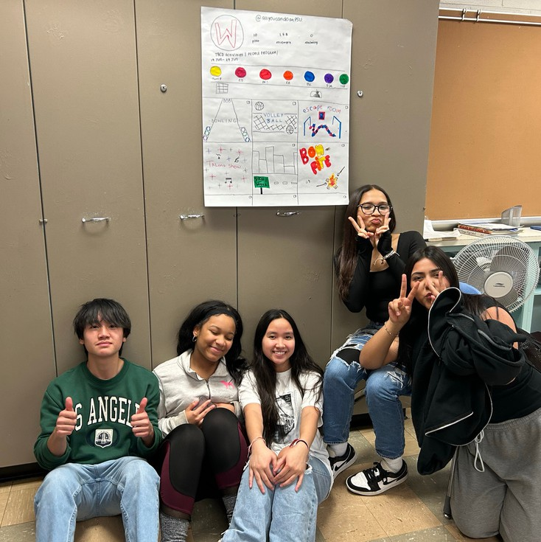
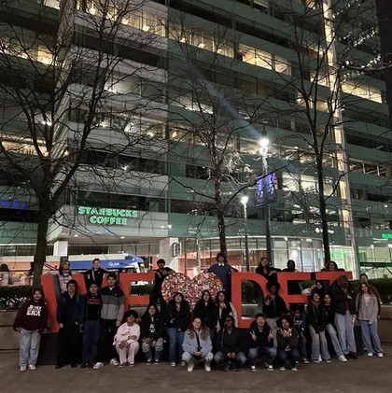
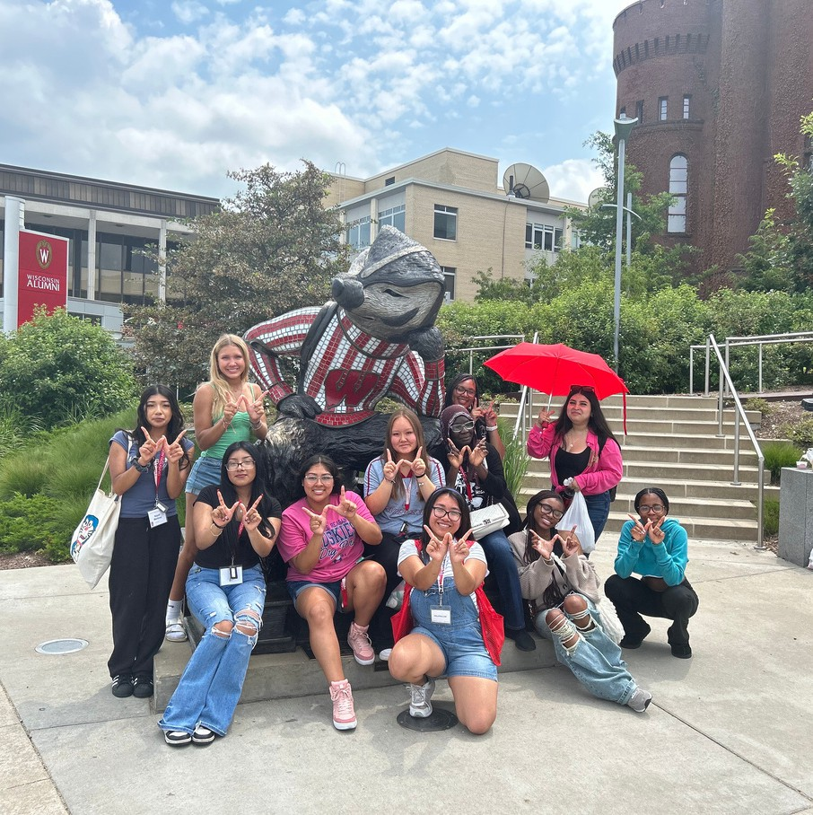
PEOPLE yog dab tsi?
Txheej Txheem Pab Cuam Txhawb Lub Cib Fim Ua Ntej Kawm Qib Siab rau Qhov Zoo
Tshaj Plaws Fab Kev Kawm Lub Khoos Khas PEOPLE yog ib qhov txheej txheem pab cuam ua ntej kawm qib siab nrog lub tsev kawm University of Wisconsin-Madison. Txij li thaum nws tau tsim nyob rau xyoo 1999, PEOPLE tau tsom mus rau kev txhawb nqa ntawm peb cov tub ntxhais kawm los ntawm kev qhia kev kawm rau tus kheej, kev tshawb fawb hauv tsev kawm qib siab thiab kev ua hauj lwm, thiab kev txhim kho kev ua hauj lwm.
Cov tub ntxhais kawm uas tau lees txais rau hauv UW-Madison tej zaum yuav tsim nyog tau txais cov nyiaj kawm ntawv plaub xyoos puv npo thiab cov kev pab cuam txhawb nqa los ntawm peb qhov Txheej Txheem Pab Cuam Pab Cov Tub Ntxhais Kawm Uas Tau Txais Nyiaj Pab Rau Kev Kawm Qib Siab.

Slide 3
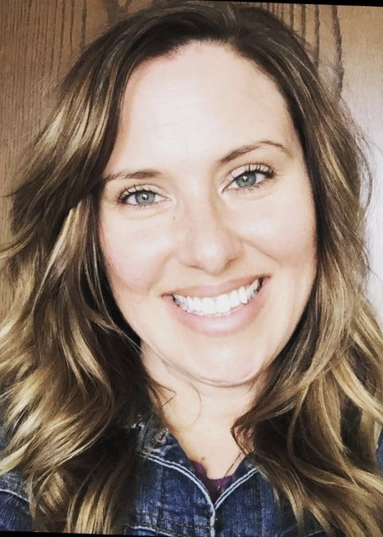

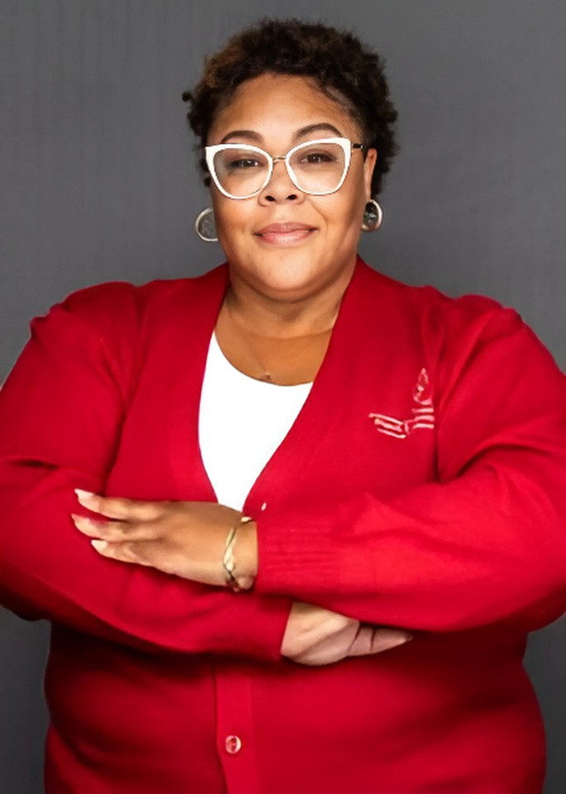
PEOPLE Milwaukee
TUS THAWJ COJ NTAWM PEOPLE
Maggie Cinto maggie.cinto@wisc.edu
TUS THAWJ COJ KOOM NROG – MILWAUKEE
Simone Sease Simone.sease@wisc.edu
608-280-1635
TUS THAWJ TSWJ QHOV TXHEEJ TXHEEM PAB CUAM – MILWAUKEE
Monica White
mawhite2@wisc.edu
414-305-4958

Slide 4
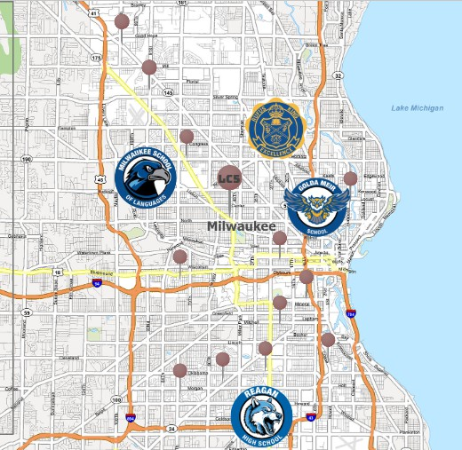







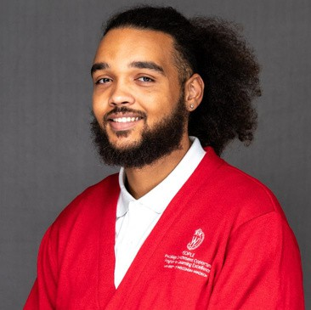
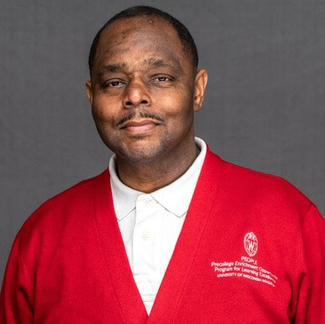
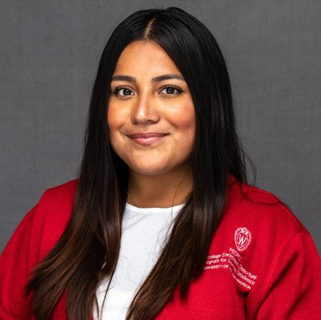
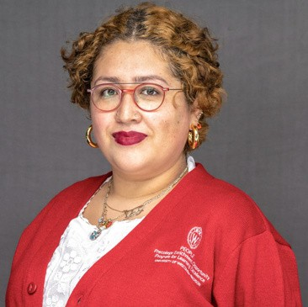
PEOPLE Milwaukee
Hauv Milwaukee, PEOPLE koom tes nrog 10 lub tsev kawm ntawv theem siab ntawm MPS uas sib txawv los sau npe 100 tus tub ntxhais kawm tshiab txhua xyoo. Txhua lub tsev kawm ntawv theem siab muaj Tus Kws Pab Tswv Yim Ua Ntej Kawm Qib Siab (PCA) uas khiav peb qhov txheej txheem pab cuam tom qab lawb ntawv, muab kev cob qhia kev kawm, thiab kev txhawb nqa tag nrho cov tub ntxhais kawm los ntawm lawv txoj kev mus kawm ua ntej kawm qib siab.
Rufus King LC 1
Denasha Osborn
Golda Meir LC 2
Jared Thornton
Milwaukee Lub Tsev Kawm Ntawv Hom Lus
LC 3
Donnell Brice
Reagan LC 4
Pilar Olvera
Bay View | MHSA | Hamilton MacDowell | Riverside | South LC 5
Ana Ramos Contreras

Slide 5
PEOPLE muab dab tsi?

Slide 6

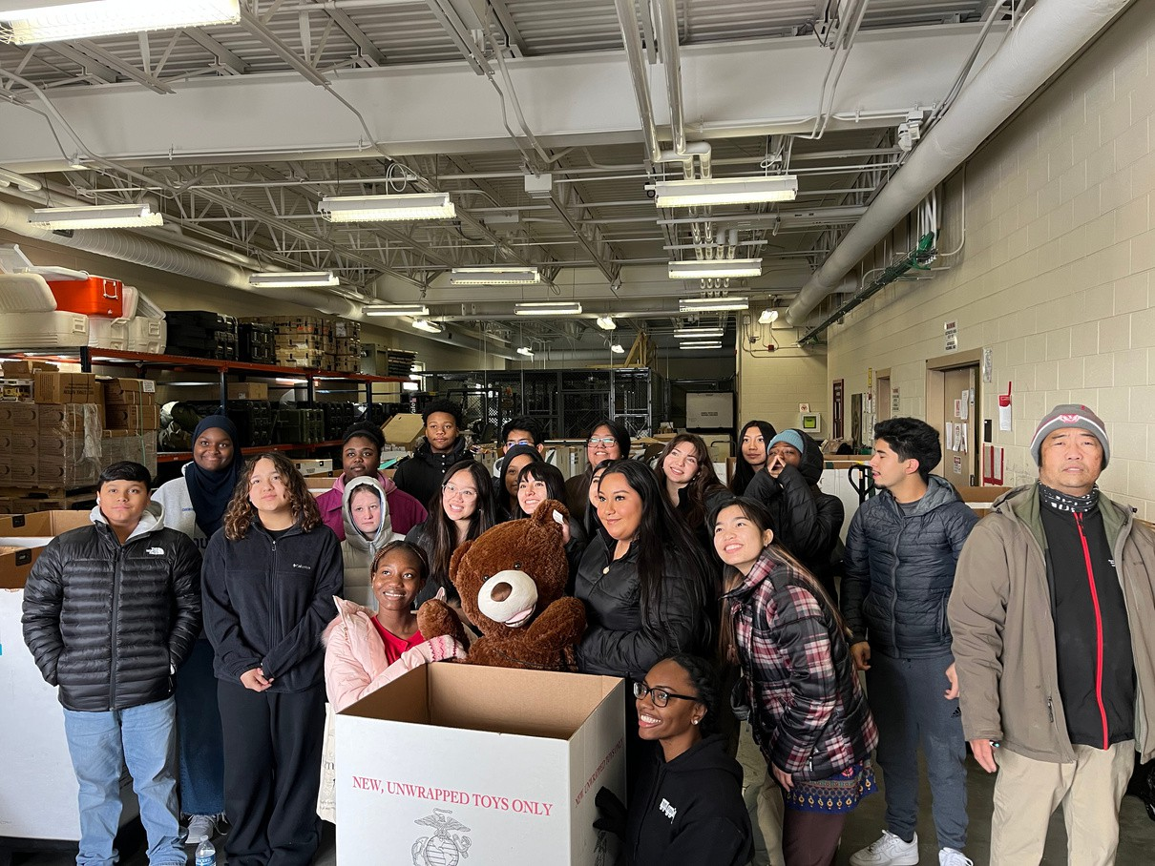

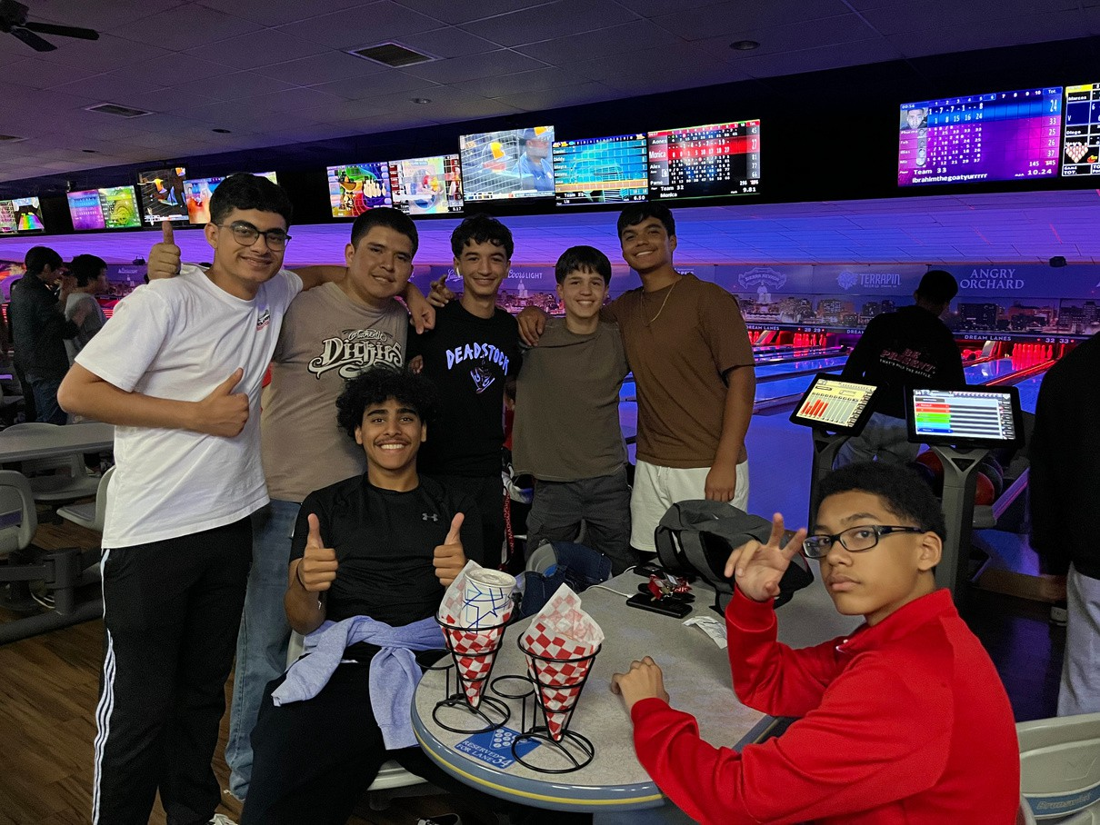
Lub Zej Zog
Kev Npaj Txhij Kawm Qib Siab
Kev Tshawb Nrhiav
Tsim kom muaj kev nkag siab ntawm kev koom tes thiab lub hom phiaj uas peb cov tub ntxhais kawm uas tau txais nyiaj pab rau kev kawm coj rov qab mus rau lawv cov zej zog thiab dhau mus.

Slide 7
Lub Zej Zog - Koj yuav tau txais dab tsi hauv fab sim neej?
Lub Lab Npauv Txhawb Nqa
Tus Kws Pab Tswv Yim Ua Ntej Kawm Qib Siab thiab cov neeg ua hauj lwm yog tus muab cov lus qhia thiab cov kev txhawb nqa
Pib qhov txheej txheem pab cuam nrog cov tub ntxhais kawm los ntawm Milwaukee thiab Madison
Kev kawm txhua lub lim piam thiab kev pab tus kheej tom qab lab ntawv
Kev Koom Tes Hauv Zej Zog
Kev loj hlob tsis tu ncua ntawm tus tub ntxhais kawm pab pawg koom tes
Kev cob qhia ua phooj yw
PEOPLE ib zaug, PEOPLE tas mus li!
Muaj ntau txhiab tus neeg tuaj koom PEOPLE uas yog ib feem ntawm peb qhov txheej txheem pab cuam thiab lawv ntau tus neeg tseem koom nrog niaj hnub no – xws li cov neeg ua hauj lwm los sis cov neeg koom nrog txhawb nqa hauv ntau txoj hauv kev.

Slide 8
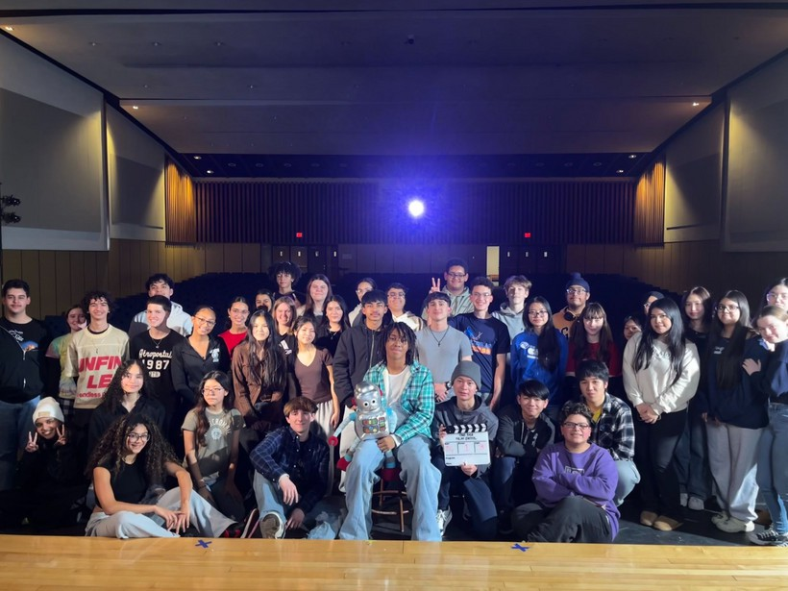

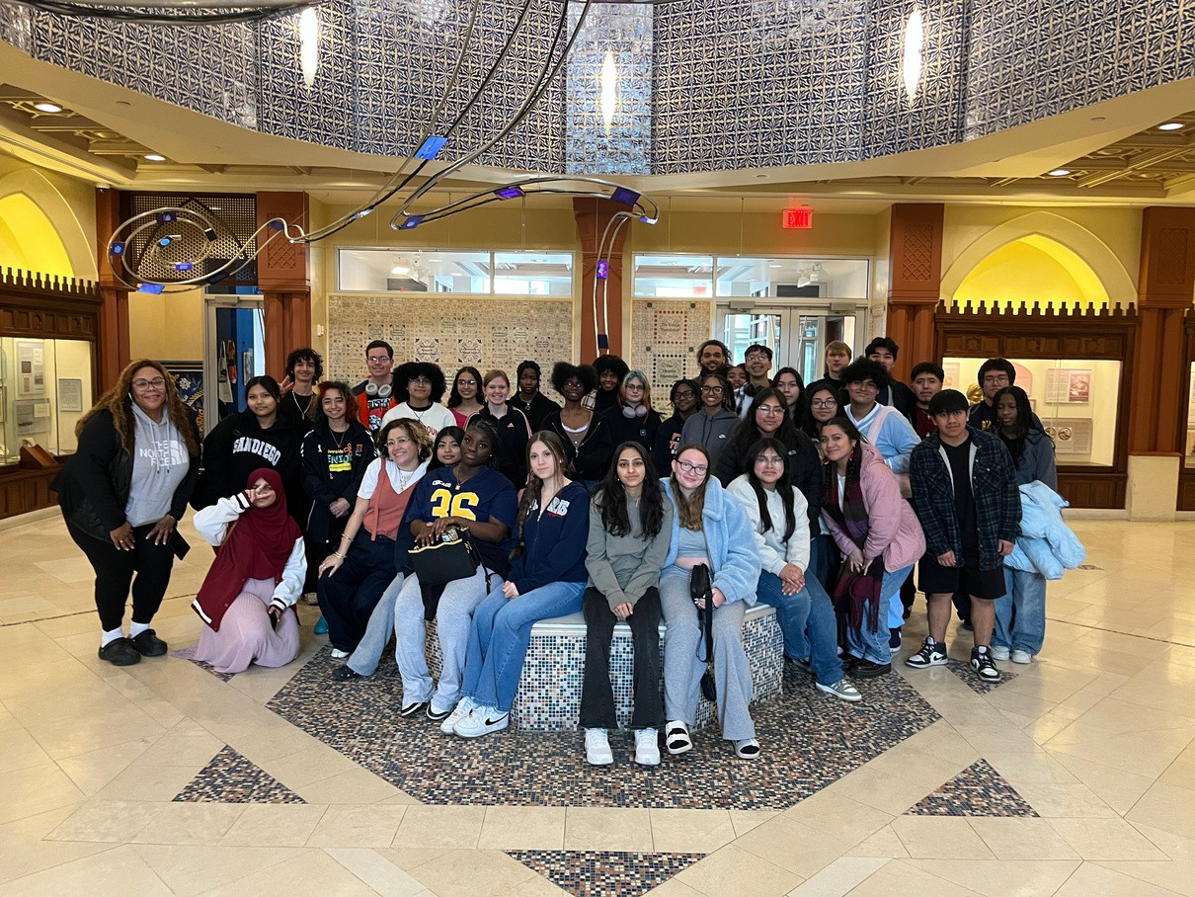

Lub Zej Zog
Kev Npaj Txhij Kawm Qib Siab
Kev Tshawb Nrhiav
Tshaj tawm peb cov tub ntxhais kawm uas tau txais nyiaj pab rau kev kawm txog ntau lub cib fim thiab txoj hauv kev uas muaj peev xwm ua hauj lwm.

Slide 9
Kev Tshawb Nrhiav - Koj yuav nrhiav pom dab tsi?
Nrhiav pom yam uas koj lub siab nyiam, cov kev xaiv kev kawm qib siab, thiab xav txog koj lub neej yav tom ntej
Cov cib fim rau tus kheej, kev kawm, thiab kev loj hlob ntawm kev ua hauj lwm
Paub txog yam koj lub siab xav ua, lub hom phiaj, thiab kev txawj ntse tshwj xeeb
Qhov Txheej Txheem Pab Cuam Tseem Ceeb
Tsev Kawm Txuj Siab Lub Caij Ntuj Sov Ntawm PEOPLE (PSU)
Cov chav kawm qhov ntawv kawm tseem ceeb, kev tsim lub zej zog, lub neej hauv lub chaw so lub tsev kawm qib siab
Tus Kws Pab Tswv Yim Ua Ntej Kawm Qib Siab (PCA)
Cov kev sib tham pab tswv yim
Cov Chaw Kev Kawm txhawm rau Kev Txhawb Kev Paub (ACE)
Kev txhawb nqa zaj lus qhia, kev cob qhia, thiab kev txhawb nqa kev kawm los ntawm cov tswv cuab hauv zej zog
Cov xwm txheej
Kev ncig xyuas tsev kawm ntawv qib siab, STEAM (kev mus ncig muaj feem xyuam fab kab lis kev cai, tsev cia puav pheej, Xim thiab Zej Tsoom, Kev Ncig Ua Si Txog Kev Tsim Vaj Tsev Hauv Chicago, ua si, thiab ntau ntxiv!)

Slide 10
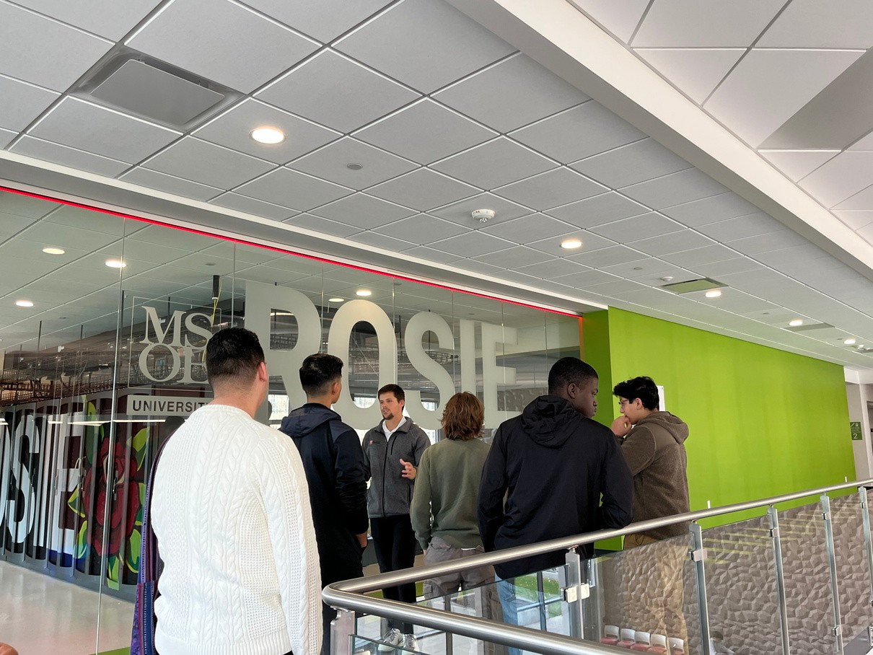

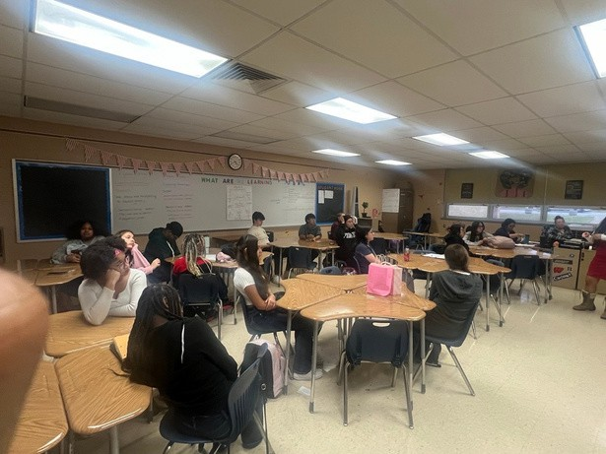

Lub Zej Zog
Kev Npaj Txhij Kawm Qib Siab
Kev Tshawb Nrhiav
Kev npaj peb cov tub ntxhais kawm uas tau txais nyiaj pab rau kev kawm nrog kev paub thiab kev txawj ntse uas peb paub yog qhov tseem ceeb rau lawv txoj kev vam meej hauv tsev kawm theem siab thiab kev kawm tom qab tsev kawm theem nrab.

Slide 11
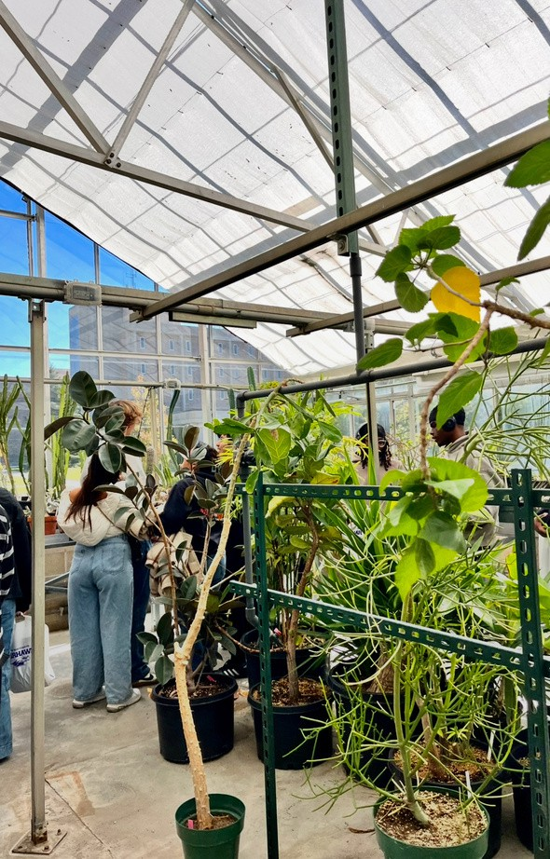
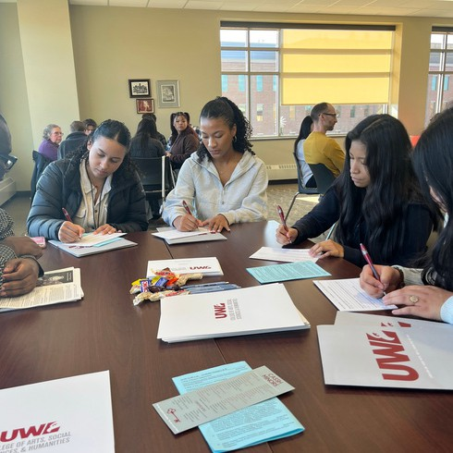
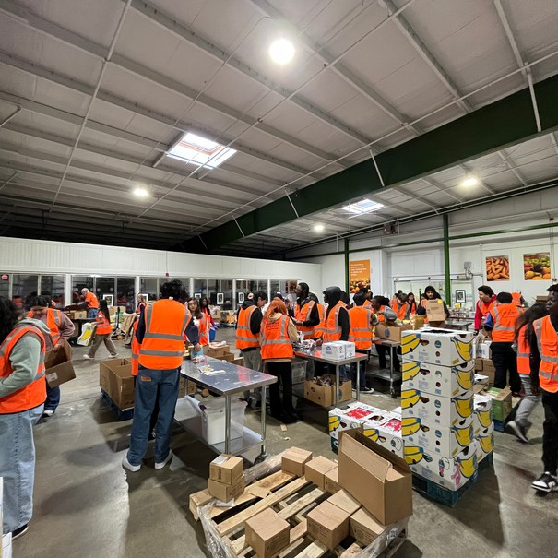
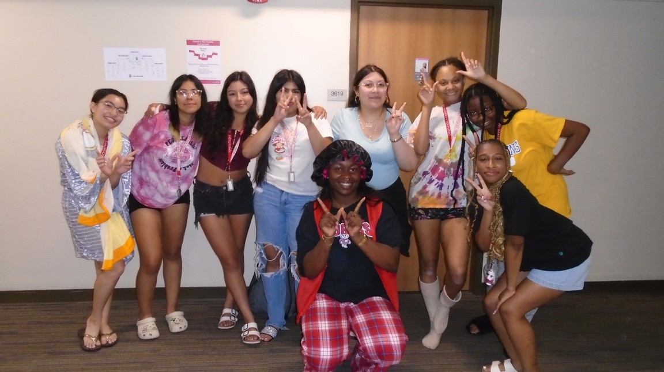

Kev Npaj Txhij Kawm Qib Siab - Koj yuav tsim cov kev paub fab twg?
Kev Paub Hais Txog Tsev Kawm Qib Siab Los Ntawm Kev Kawm Paub
⟶ Kawm paub los ntawm kev ua ncaj qha thiab muaj kev paub
⟶ PSU, ncig saib tsev kawm qib siab, cov xwm txheej ntawm STEAM
Kev Paub Dhau Los Kev Kawm Paub

Slide 12
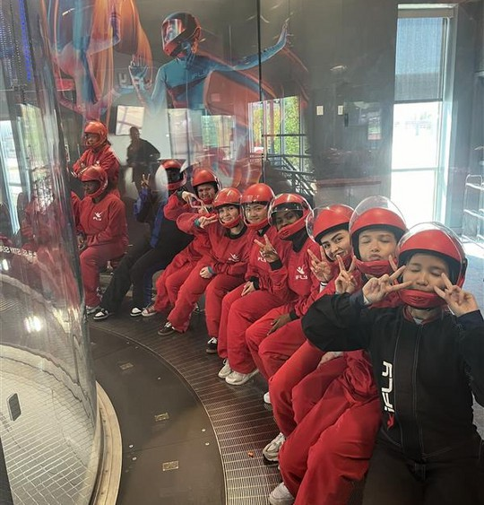
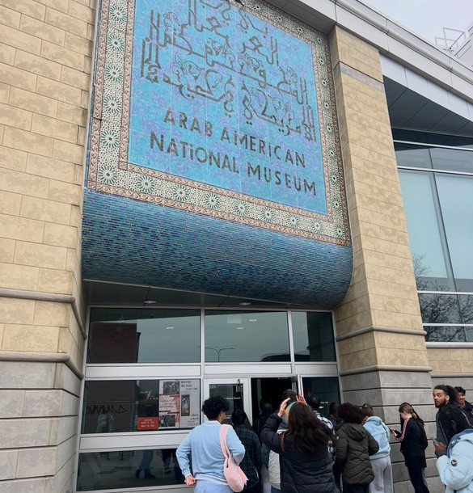

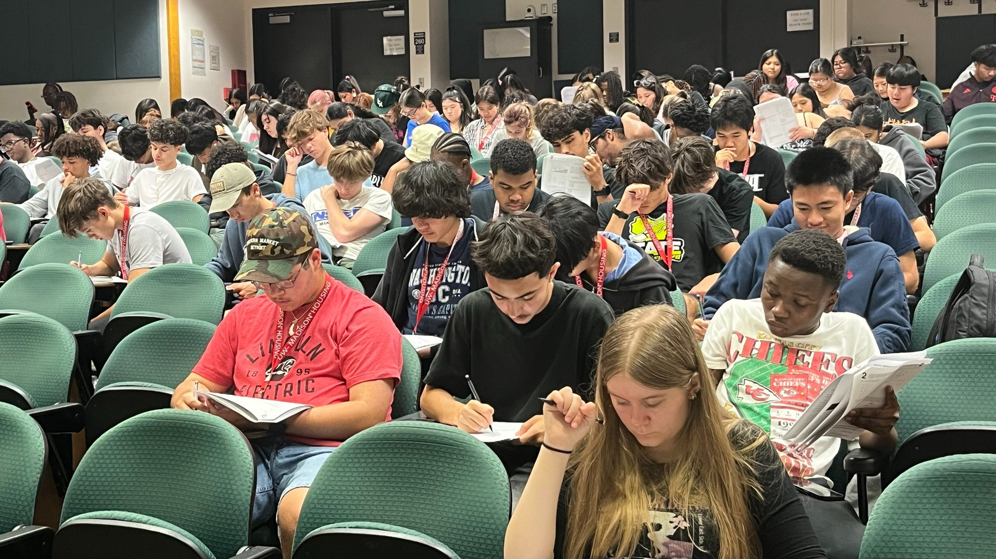
Kev Npaj Txhij Kawm Qib Siab - Koj yuav tsim cov kev paub fab twg?
Kev Paub Fab Kev Kawm Qib Master
⟶ Nthuav cov kev txawj fab kev xav zoo
⟶ ACE, kev qhia tshwj xeeb, kev taw qhia, PSU cov chav kawm, kev cob qhia phooj ywg
Kev Paub Fab Kev Kawm
Kev Paub Fab Kev Paub Dhau Los

Slide 13


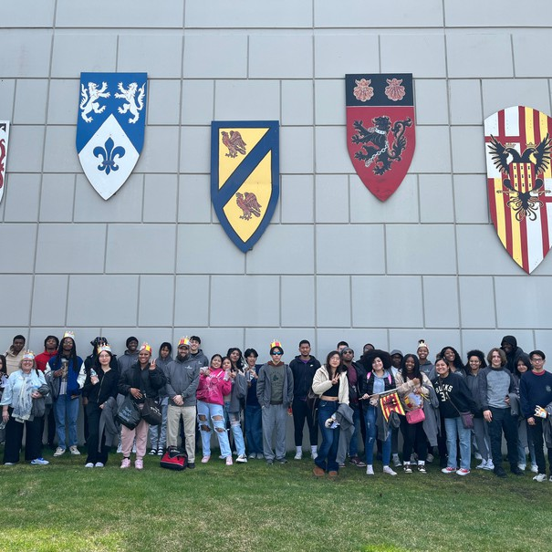
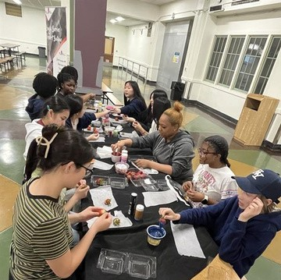
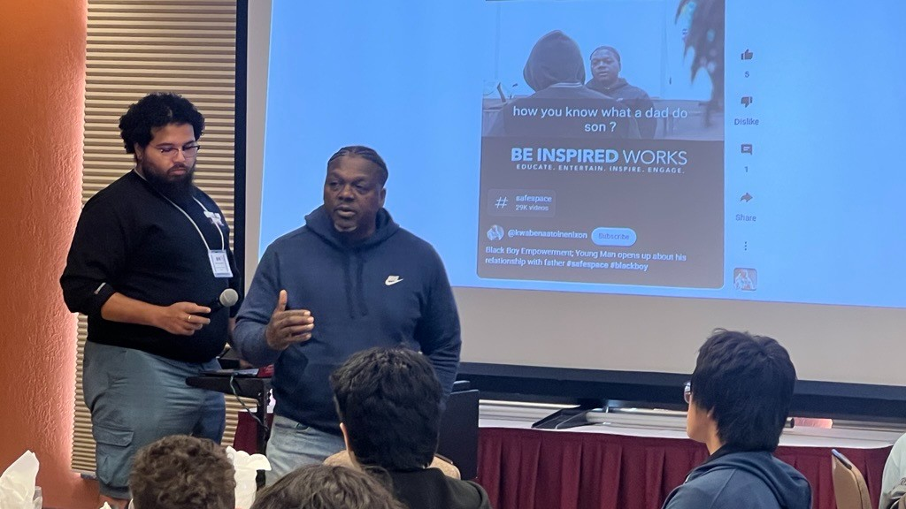

Kev Npaj Txhij Kawm Qib Siab - Koj yuav tsim cov kev paub fab twg?
Cov Kev Txawj thiab Cov Tswv Yim Fab Kev Paub Txog
Ua kom paub daws teeb meem thiab kev txawj ua cov tswv yim
Kev hloov kho teeb meem tshiab nrog lub siab xav uas muaj kev loj hlob, nyob rau hauv txoj kev nyob uas raug rau hauv cov chav kawm uas muaj kev cov nyom, txhawb nqa cov qauv sau ntawv khaws tseg
Cov kev txawj ntse & Cov tswv yim
Kev kawm
Kev paub
Kev Pab Dhau Los Kev kawm paub

Slide 14



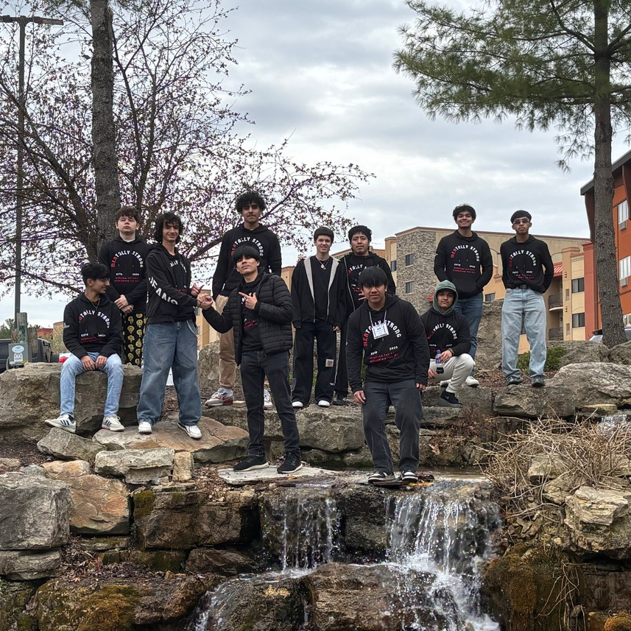
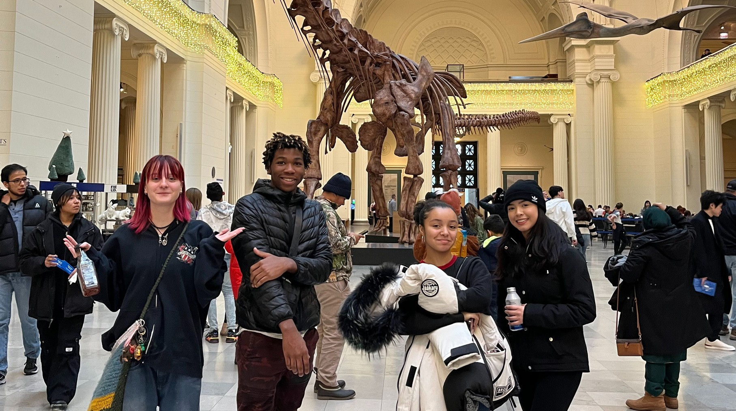

Kev Npaj Txhij Kawm Qib Siab - Koj yuav tsim cov kev paub fab twg?
Cov Kev Txawj Tswj Hwm-Tus Kheej
Txhim kho kev paub txog tus kheej thiab cov kev txawj txiav txim siab
Kev tswj hwm lub sij hawm, kev txhawb siab, kev saib xyuas tus kheej, kev sib npaug ntawm lub neej hauv tsev kawm ntawv
Cov Kev Txawj Tswj Hwm
Cov Kev Txawj Ntse & Cov Tswv Yim
Kev Paub Fab Kev Kawm
Kev Kawm Paub Fab Kev Paub Dhau Los

Slide 15
Kev Npaj Txhij Kawm Qib Siab - Koj tau txais cov kev paub fab twg?
Kev Tsim Qhov Txheej Txheem Pab Cuam Lub Caij Ntuj Sov Ntawm Lub Tsev Kawm Qib Siab thiab Kev Ua Tiav Fab Kev Ua Hauj Lwm (CCS)
Kev txhim kho kev tshaj lij
Kev npaj xam phaj
Kev tsim cov ntaub ntawv qhia txog koj tus khee
Kev xam phaj ua txuj
Kev Tshawb Nrhiav Hauj Lwm
Kev npaj kev kawm dhau los ntawm cov ntawv kawm qib siab hauv UW-Madison
Kev ntseeg siab hauv Cov Txheej Txheem Kev Sau Npe Kawm Ntawv Qib Siab
Nkag mus tau rau Lub Chaw Kev Sau Nawv Zoo Ib Yam Li Tiag rau kev pab nrog cov ntawv sau txog kev kawm qib siab thiab nyiaj pab cuam
Xyaum Cov Kev Kuaj Xyuas ACT thiab Xyaum Cov Kev Kuaj Xyuas Kev Tso Chaw Ntawm UW-System
Kev pab nrog Daim Ntawv Thov Pub Dawb rau Kev Pab Nyiaj Txiag Rau Tub Ntxhais Kawm Ntawm Tsoom Fwv Teb Chaws (FAFSA) thiab kev sau npe kawm qib siab

Slide 16

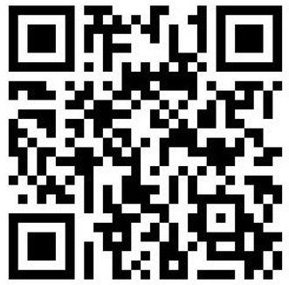
Los ua Tus Neeg Tshawb Fawb Kev Kawm PEOPLE kiag!
Cov Txheej Txheem Ua Ntawv Thov
Daim Npav Tshaj Tawm Kev Kawm Txhua Plaub Lub Hlis Twg/Daim Ntawv Tshaj Tawm Kev Rhais Chaw Kawm
Tus qhab nia GPA yog 2.75 los sis siab dua
Cov Lus Nug Txog Kev Tuav Cov Ntawv Ua Lo Lus (500 lo lus los sis tsawg dua)
Tsab Ntawv Pom Zoo
Pom Zoo Kom Sau Npe Heev:
Cov Tub Ntxhais Kawm Phaum Xub Thawj Uas Muaj Txiaj Ntsig Zoo
Cov tub ntxhais kawm uas tau txais “Cov Txiaj Ntsig Ncaj Qha” (cov pluas su pub dawb/txo qis)
Koj puas tau paub?
Xyoo tas los, 91% ntawm peb Cov Tub Ntxhais Kawm Uas Tau Txais Nyiaj Pab Rau Kev Kawm mus kawm ntawv qib siab!
Cov Nyiaj Pab Rau Kev Kawm Ntawm PEOPLE muaj nqis tshaj li $46,000
1200+ Cov Tub Ntxhais Kawm Uas Tau Txais Nyiaj Pab Rau Kev Kawm tau sau npe ntawm UW raws li Cov Nyiaj Pab Rau Kev Kawm Ntawm PEOPLE

Slide 17
Tseem yog Tus Tub Ntxhais Kawm Uas Tau Txais Nyiaj Pab Rau Kev Kawm Ntawm PEOPLE uas nquag plias!
Tus qhab nia GPA yog 2.75 GPA toj txhua lub nrab xyoo kawm ntawv
Tus nqi ntsuas kev mus koom cov koom txoos ntawm PEOPLE tag nrog yog 85% nce mus
Yuav tsum mus koom Lub Chaw Kawm Ntawv rau Kev Txhawb Kev Paub (ACE) tom qab lawb ntawv
Hnub Monday - Thursday thaum 3:30-6:00 teev tsaus ntuj
GPA> 3.0 = 1 hnub hauv ib lub lim piam
GPA <3.0 = 2 hnub hauv ib lub lim piam
Yuav tsum mus kawmTsev Kawm Txuj Siab Lub Caij Ntuj Sov Ntawm PEOPLE (PSU) txhua xyoo
Yuav tsum ua raws li tsab cai hais txog Kev Nthuav Tawm Kev Xaus Ntawm PEOPLE
Yuav tsum nyob twj ywm hauv MMSD los sis MPS uas koom tes nrog tsev kawm theem siab

Slide 18
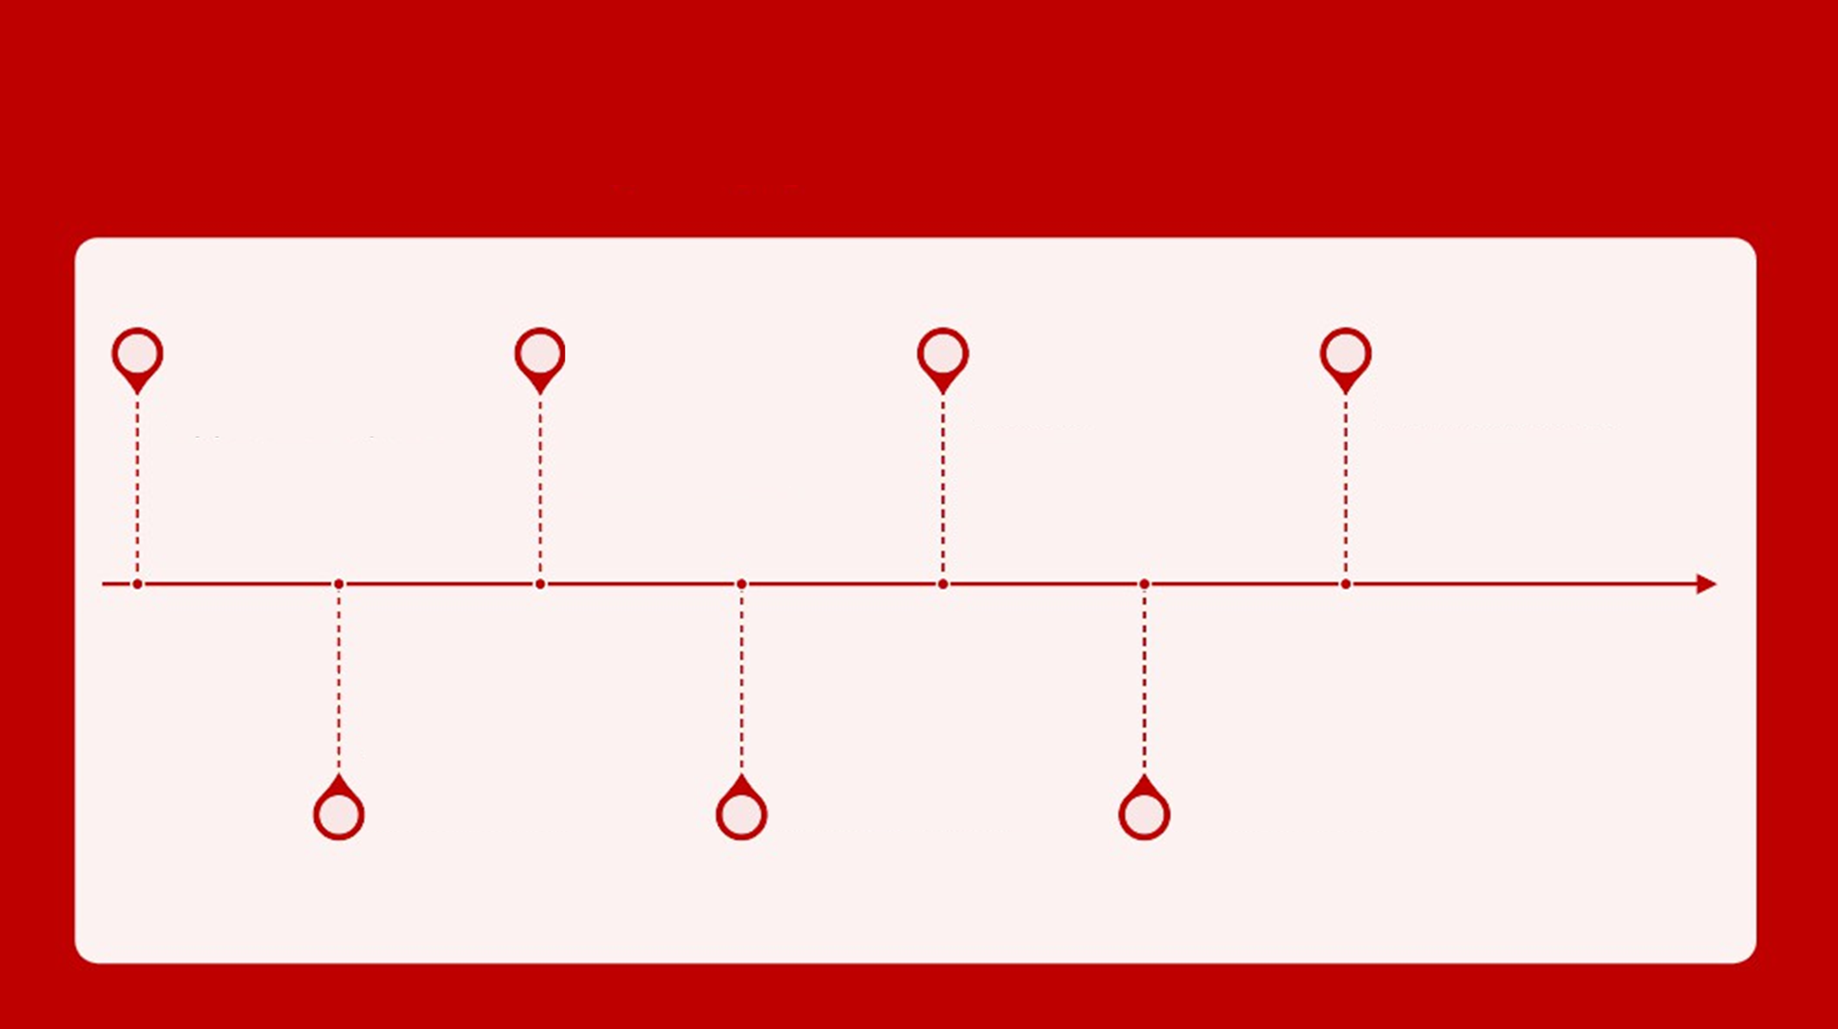
Cov Hnub Tim Sau Npe Tseem Ceeb
Lub Ob Hlis Ntuj 15 – 21, 2026
Lub Kaum Ib Hlis Ntuj 24 , 2025
Lub Ib Hlis Ntuj 25 – 31, 2026
Lub Ob Hlis Ntuj 1 – 7, 2026
Qhib Cov Ntawv Thov
Ceeb toom rau cov tsev neeg txog qhov xwm txheej (raug lees txais, rau npe tos, raug tsis kam lees txais)
Koom nrog ACE
Kev Tshab Xyuas Cov Npe Tos Zaum Kawg
Kaw Cov Ntawv Thov
Cov Ntaub Ntawv Sau Npe Txog Sij Hawm Rau
Pawg Xyoo Xub Thawj
Lub Ib Hlis Ntuj 9, 2026
Lub Ob Hlis Ntuj 1 - 7, 2026
Lub Ob Hlis Ntuj 7 2026

Slide 19
Ua tsaug!
Yog xav paub ntxiv, mus saib peb ntawm https://peopleprogram.wisc.edu/

